Slide 1
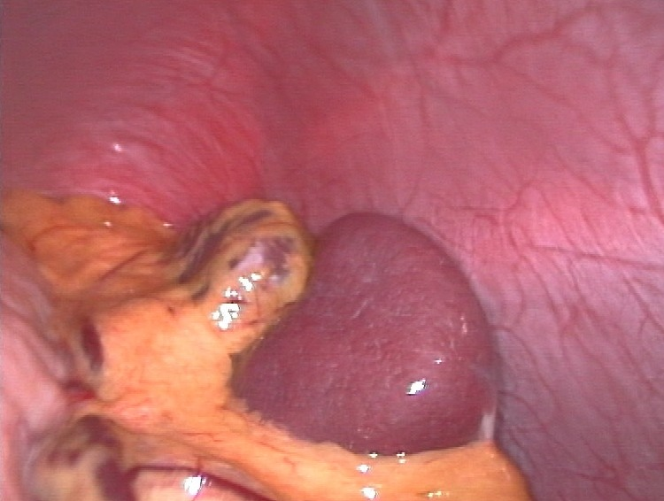
Σπλήνας
Θέση: Αριστερό άνω μέρος της κοιλιάς, μεταξύ 9^{ης} και 12^{ης} πλευράς.
Αποτελεί το μεγαλύτερο όργανο του λεμφικού ιστού οργανισμού.
Παραμένει σταθερό στη θέση του με τον γαστροσπληνικό, σπληνονεφρικό, σπληνοκολικό και σπληνοφρενικό συνδέσμους.
Διαθέτει μία πύλη από την οποία μπαίνουν στο σπλήνα τα αιμοφόρα αγγεία.
Περιβάλλεται από κάψα συνδετικού ιστού, από την οποία ξεκινούν δοκίδες που εκτείνονται προς τα μέσα και αποτελούν το στήριγμα για το σπληνικό ιστό.

Slide 2
Σπλήνας
Λειτουργίες
Κατά την εμβρυική ζωή λειτουργεί ως αιμοποιητικό όργανο (παραγωγή ερυθρών αιμοσφαιρίων).
Φιλτράρει και καθαρίζει το αίμα από γηρασμένα ή παθολογικά ερυθρά αιμοσφαίρια, από έγκλειστα που υπάρχουν εντός των ερυθροκυττάρων ή ξένα σωματίδια, από αντιγόνα και μικροοργανισμούς.
Παίζει ρόλο στην ειδική και μη ειδική ανοσία του οργανισμού.
Συμμετέχει στο μεταβολισμό του σιδήρου.
Λειτουργεί ως αποθήκη λευκών αιμοσφαιρίων και αιμοπεταλίων.

Slide 3
Ρήξη σπλήνα
Είναι το πιο ευπαθές από όλα τα όργανα της κοιλιάς σε ρήξεις και χτυπήματα εξαιτίας του λεπτού περιβλήματος του.
Aίτια: Τροχαία , πτώσεις από ύψος, τραύματα με νύσσον όργανο, πυροβολισμοί.
Η ρήξη εκδηλώνεται με πόνο που μπορεί να φτάνει μέχρι τον αριστερό ώμο.
Συχνά η ρήξη γίνεται αντιληπτή μόνο από το υπογκαιμικό shock από την εσωτερική αιμορραγία.
Στα παιδιά πρέπει να γίνεται προσπάθεια διατήρησης έστω και ενός μικρού τμήματος για να μην επηρεαστεί πολύ η λειτουργία του ανοσοποιητικού τους συστήματος.

Slide 4
Προσέγγιση τραυματία
A airway
B breathing
C circulation
D disability
E exposure
Ποτέ δεν προχωρούμε στο επόμενο βήμα εάν δεν αντιμετωπίσουμε - εξασφαλίσουμε το ελεγχόμενο.

Slide 5
Για τη διάγνωση της ρήξης σπληνός
Κλινική εξέταση του τραυματία
Εκτίμηση όγκου αίματος, επιπέδου συνείδησης, χρώμα δέρματος.
Έλεγχος ποιότητας, ρυθμικότητας, συχνότητας σφυγμού.
Έλεγχος αρτηριακής πίεσης.
Έλεγχος διούρησης για τυχόν απώλεια > 1 ml/h στα παιδιά.
Αναγνώριση shock (ανεπαρκή αιμάτωση ΚΝΣ, νεφρών, δέρματος).
Εργαστηριακές εξετάσεις
Υπερηχογράφημα κοιλίας
Αξονική κοιλίας

Slide 6
Αξονική τομογραφία κοιλίας
Η CT είναι η μέθοδος εκλογής στην απεικόνιση του σπληνικού τραύματος
Το σπληνικό παρέγχυμα εκτιμάται στην πυλαία φλεβική φάση λόγω της ανομοιογενούς ενισχύσεως του στην αρτηριακή φάση που μπορεί να μιμηθεί ρήξη ή θλάση.
Αντιθέτως η αρτηριακή φάση είναι απαραίτητη για την ανάδειξη ενεργού αιμορραγίας, ψευδοανευρύσματος ή ΑΦ επικοινωνίας.
Οι ρήξεις ή οι θλάσεις απεικονίζονται ως γραμμοειδείς ή διακλαδιζόμενες υπόπυκνες περιοχές με ασαφή όρια.
Το υποκάψιο αιμάτωμα απεικονίζεται ως μηνοειδής υψηλής πυκνότητας συλλογή και μετά την ivc απεικονίζεται υπόπυκνη σε σύγκριση με το παρέγχυμα.
Η ενεργός αιμορραγία απεικονίζεται ως εξαγγείωση σκιαγραφικής ουσίας στην αρτηριακή φάση και περαιτέρω αύξηση και λίμναση της σκιαγραφικής ουσίας στις καθυστερημένες λήψεις.
Τα ψευδοανερύσματα απεικονίζονται σαν εστιακές περιοχές εξαγγείωσης σκιαγραφικής ουσίας στην αρτηριακή φάση και δεν αυξάνουν σε έκταση στις καθυστερημένες λήψεις.

Slide 7
Τραυματική ρήξη σπληνός-Ταξινόμηση κατά Moore
Στάδιο Ι: υποκάψιο αιμάτωμα < από 10% της επιφανείας
ρήξη < 1 εκατοστό του παρεγχύματος.
Στάδιο ΙΙ : υποκάψιο αιμάτωμα 10 – 50% της επιφανείας
ρήξη 1- 3 εκατοστά χωρίς τραυματισμό αγγείων.
Στάδιο ΙΙΙ: υποκάψιο αιμάτωμα > 50%
ρήξη > 3 εκατοστά και τραυματισμός αγγείων.
Στάδιο ΙV: ενεργός αιμορραγία
ρήξη με τραυματισμό περιφερικών αγγείων και διαταραχή
αιμάτωσης του σπλήνα > 25%.
Στάδιο V: ρήξη κεντρικών αγγείων με πολλαπλές ρήξεις σπληνός και
διαταραχή στην αιμάτωση του σπλήνα > 50%.

Slide 8
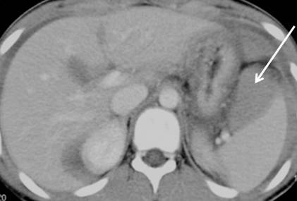
Στάδιο ΙΙ (30-40% Της σπληνικής επιφάνειας)

Slide 9
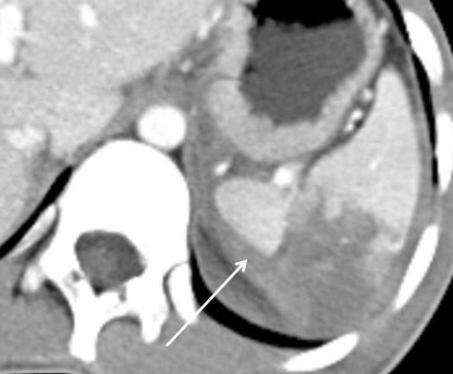
Στάδιο ΙΙΙ

Slide 10
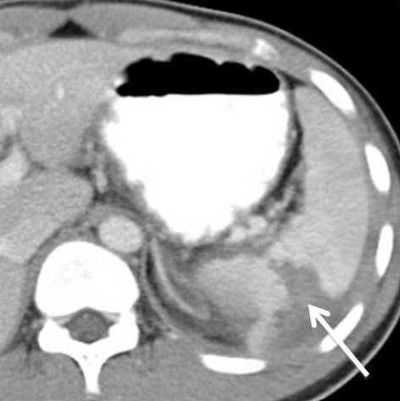
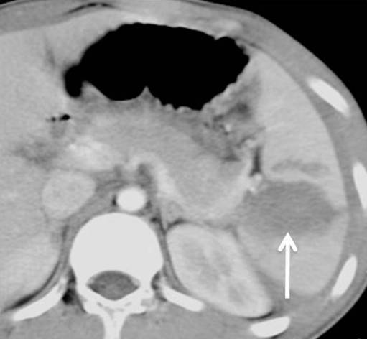
Στάδια ΙΙΙ και IV

Slide 11
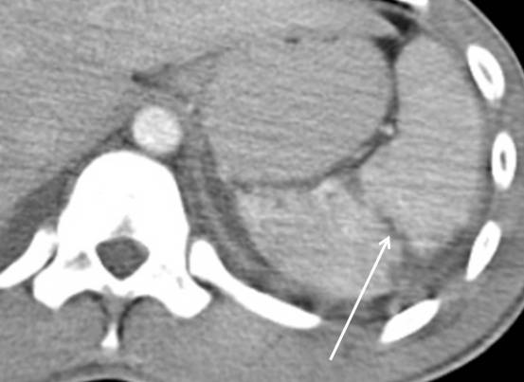
Στάδιο V

Slide 12
Πρωτόκολλο αντιμετώπισης ρήξης σπληνός
U/S κοιλίας
Ελεύθερο υγρό
Αιμοδυναμική σταθερότητα Αιμοδυναμική αστάθεια
Χωρίς βλάβες παρεγχ. Με βλάβες παρεγχ. C/T Συνοδές κακώσεις Συνοδές κακώσεις
εξωκοιλιακές ενδοκοιλιακές
Συντηρητική Χωρίς αγγειακή Με αγγειακή
βλάβη βλάβη
Χειρουργική

Slide 13
Κριτήρια συντηρητικής αντιμετώπισης
Προϋποθέσεις
Αιμοδυναμικά σταθερός ασθενής
Στάδια Ι – ΙΙ κατά Moore
Στάδιο ΙΙΙ με αιμοδυναμική σταθερότητα
στενή παρακολούθηση του μικρού τραυματία
εμβολισμός σπληνικής αρτηρίας

Slide 14
Επιπλοκές συντηρητικής αντιμετώπισης
Καθυστερημένη ρήξη και αιμορραγία (~ 5% ασθενών)
Ψευδοκύστεις (<1%)
Απόστημα σπληνός
Ψευδοανεύρυσμα

Slide 15
Κριτήρια χειρουργικής αντιμετώπισης
Προϋποθέσεις
Αιμοδυναμική αστάθεια με ελεύθερο υγρό στην περιτοναϊκή κοιλότητα
Στάδια IV και V
Χειρουργική αντιμετώπιση
Συρραφή ρήξης
Απολίνωση σπληνικής αρτηρίας
Εκλεκτική απολίνωση σπληνικών αγγείων
Τοποθέτηση αιμοστατικού υλικού στα σημεία της ρήξης
Αφαίρεση του ραγέντος τμήματος
Σπληνεκτομή

Slide 16
Επιπτώσεις μετά σπληνεκτομή στα παιδιά
Αμέσως μετά τη σπληνεκτομή εμφανίζονται ερυθροκύτταρα με κυτταροπλασματικά έγκλειστα και σιδηροκύτταρα. Παρατηρείται κοκκιοκυττάρωση, η οποία αντικαθίσταται τις επόμενες εβδομάδες από λεμφοκυττάρωση και μονοκυττάρωση.
Τα σπληνεκτομηθέντα παιδιά είναι πιο επιρρεπή στην κεραυνοβόλο μικροβιαιμία.
Το γεγονός αυτό οφείλεται: - στην ελαττωμένη κάθαρση των μικροβίων από το αίμα - στα ελαττωμένα επίπεδα IgM (ανοσοσφαιρινών) - στη μειωμένη δραστηριότητα των οψωνινών (κύτταρα αμυντικού μηχανισμού).
Ο πρώτος χρόνος μετά τη σπληνεκτομή είναι ο πιο επικίνδυνος σε σχέση με τους υπολοίπους που ακολουθούν.
Οι μικροοργανισμοί που ενοχοποιούνται για το σύνδρομο είναι ο μηνιγγητιδόκοκκος, ο στρεπτόκοκκος της πνευμονίας και ο αιμόφιλος της γρίππης.
Η προφυλακτική χορήγηση πολυδύναμου εμβολίου κατά των παθογόνων μικροβίων, αμέσως μετά τη σπληνεκτομή και επαναληπτική δόση μετά 4-5 χρόνια, φαίνεται να μειώνει τον κίνδυνο για εμφάνιση του συνδρόμου. Επειδή το εμβόλιο καλύπτει το 80% των μικροοργανισμών, συνιστάται η προφυλακτική διετής λήψη πενικιλλίνης από το στόμα. Η αντιβιοτική κάλυψη είναι κρίσιμη κυρίως στα μικρά παιδιά κάτω των 2 ετών.

Slide 17
